Slide 1
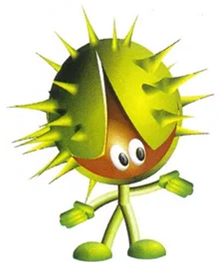
Дидактична гра
«Веселі каштанчики»
Мета: продовжувати вчити дітей рахувати в межах 5, співвідносити цифру, число та кількість; вчити викладати відповідну кількість каштанів в порожні осередки; розвивати дрібну моторику рук, тактильне сприйняття, логічне мислення, увагу, зосередженість, кмітливість, математичні уміння; виховувати працьовитість, самостійність, посидючість.

Slide 2
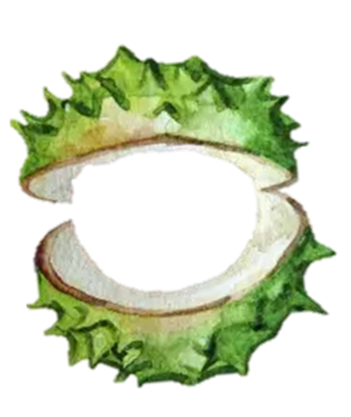

Slide 3
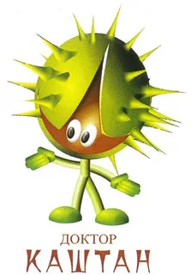

Slide 7
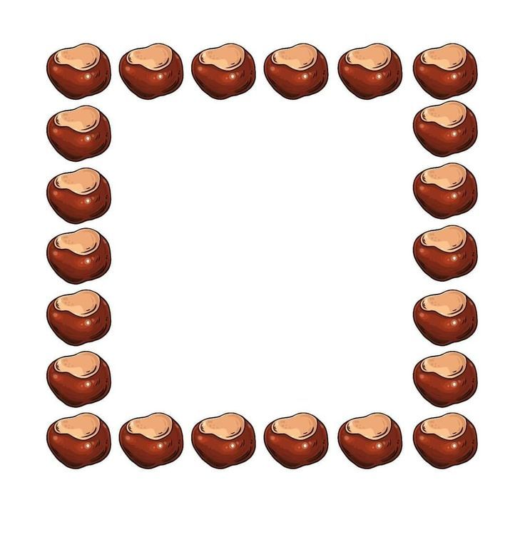
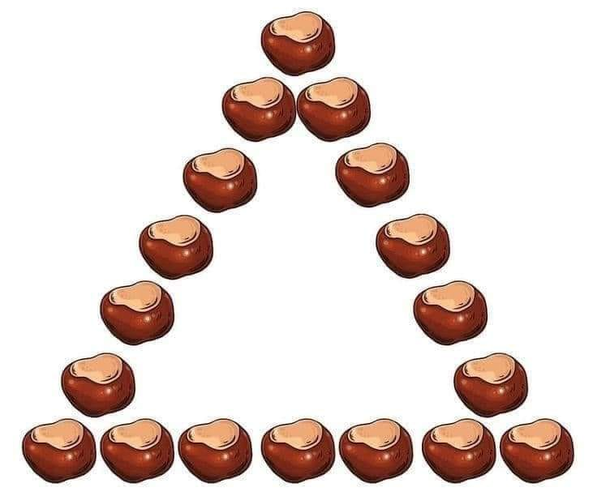
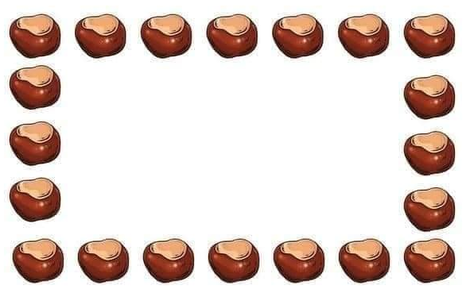

Slide 8
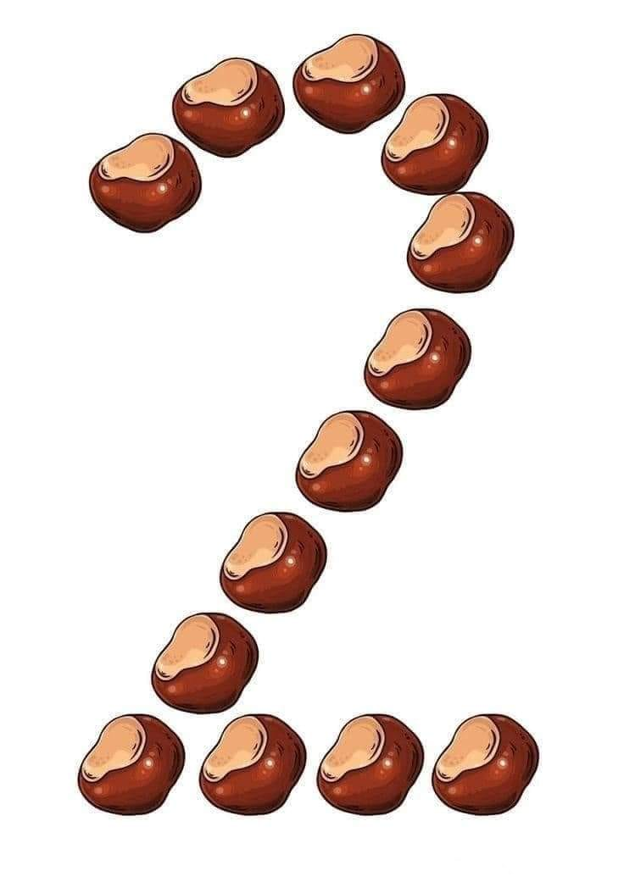
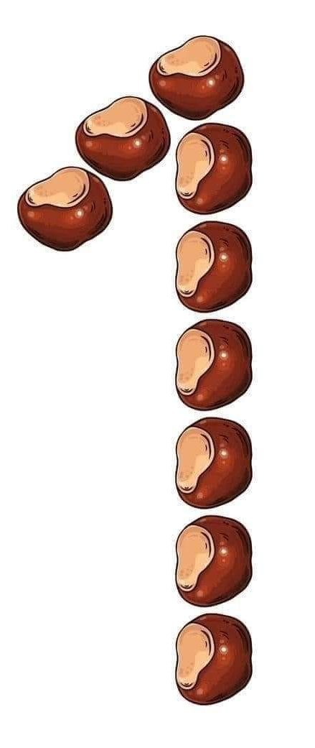

Slide 9
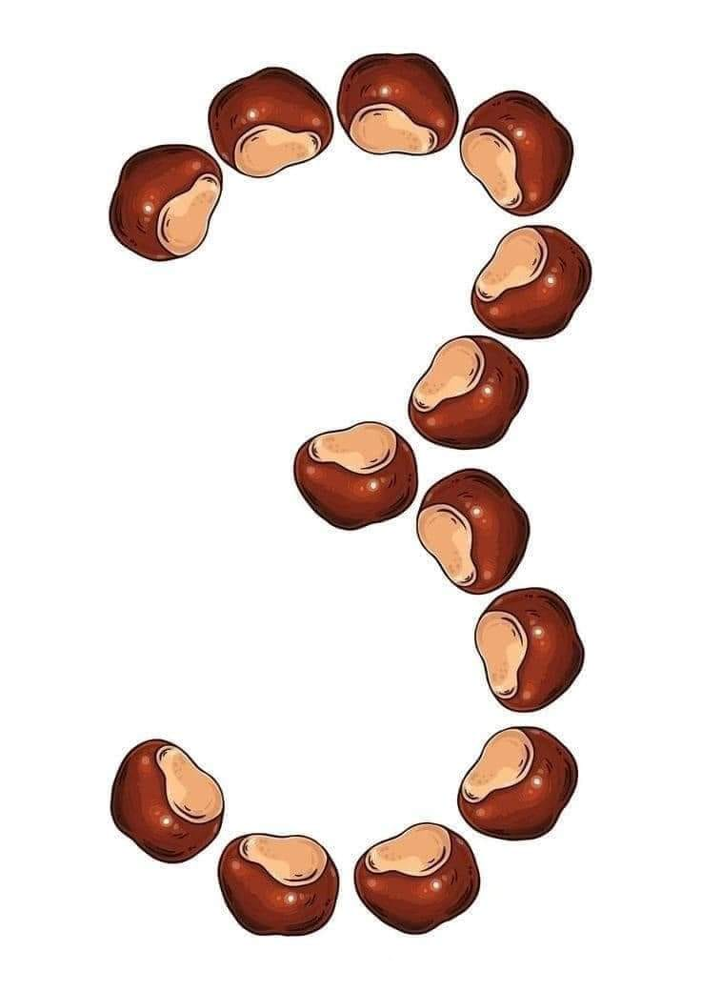
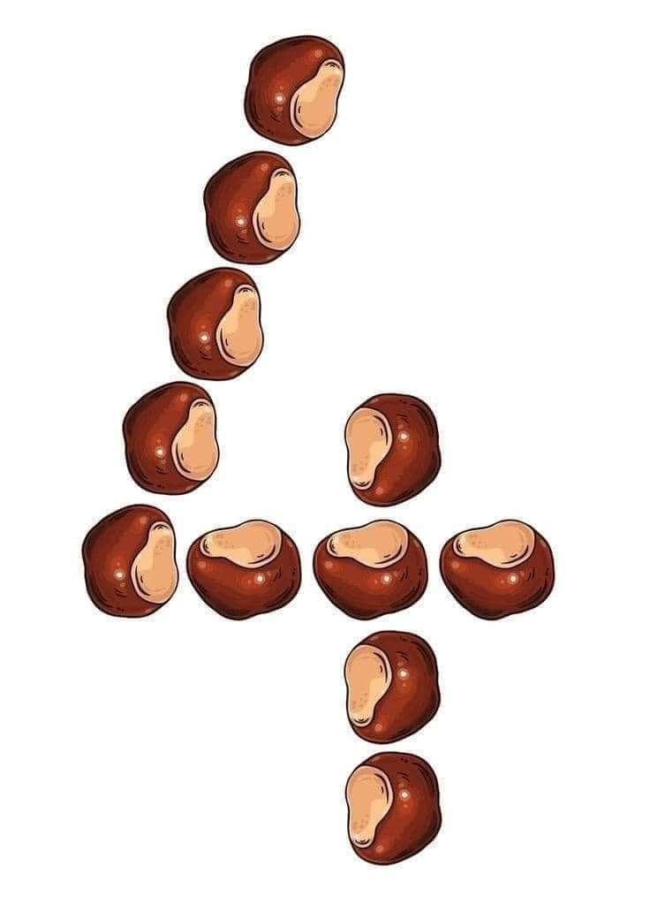

Slide 10
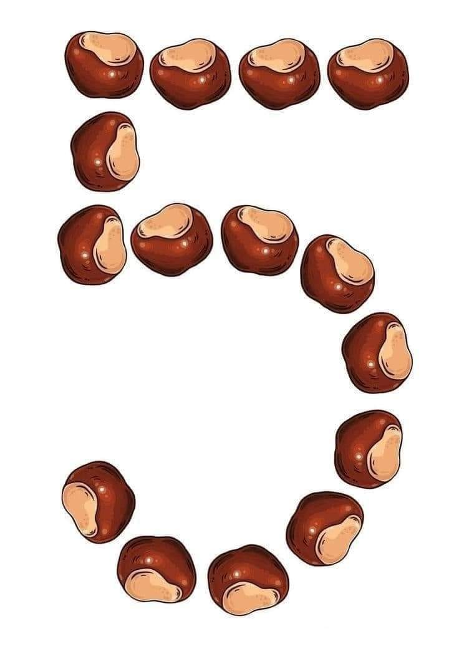
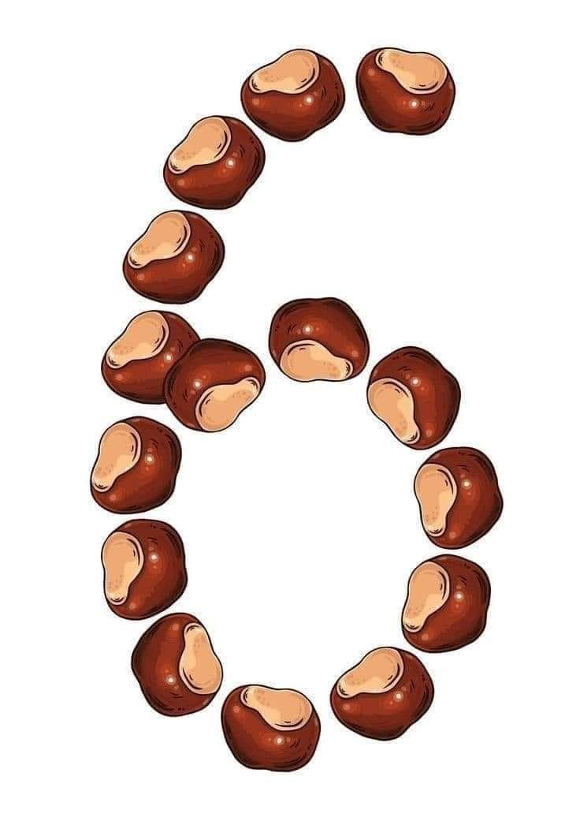

Slide 11
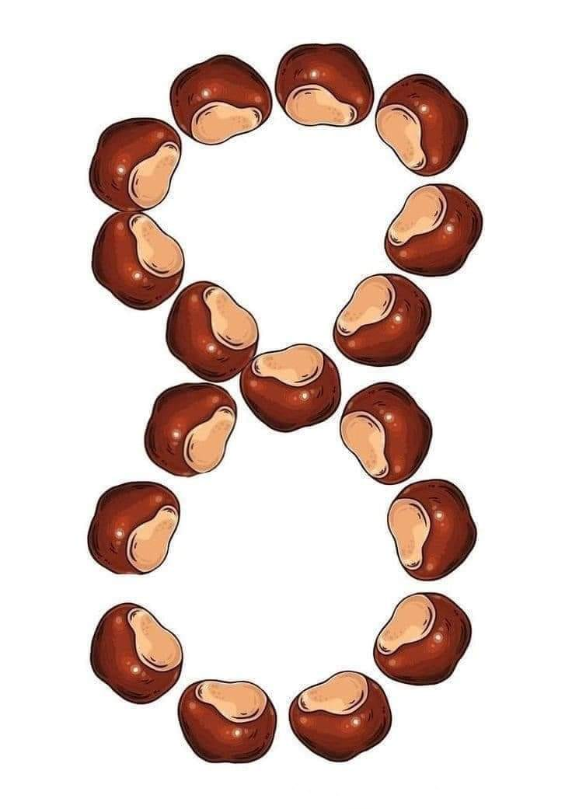
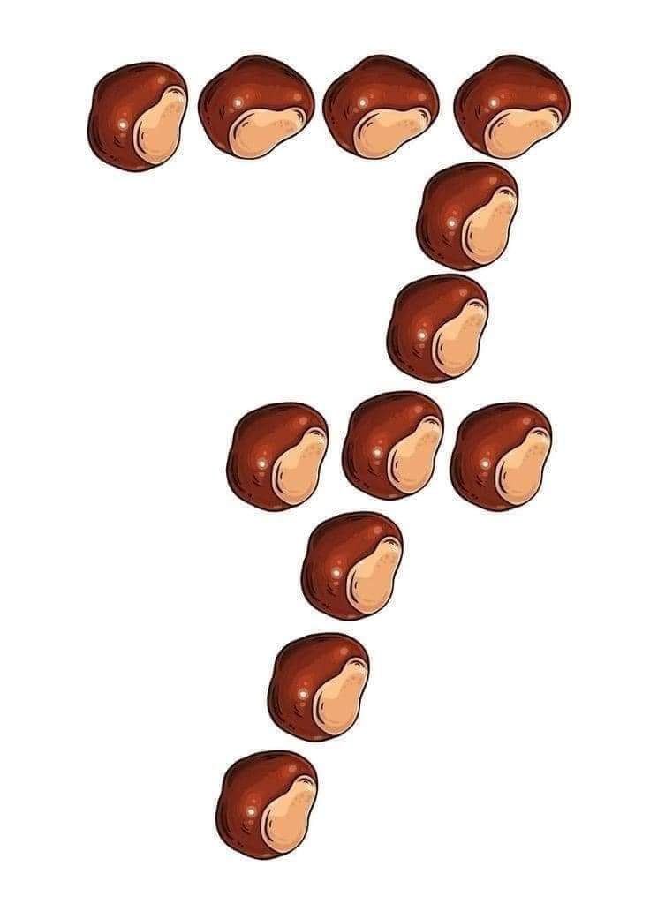

Slide 12
